Slide 1
Migrantes de terceros países Grupo de trabajo ad-hoc sobre flujos extracontinentales Conferencia Regional sobre Migración

Slide 2
Encuentros con ciudadanos de la India en la frontera sudoeste
Una disminución significativa a lo largo de la frontera sudoeste desde agosto de 2011
Un leve cambio en el número de personas encontradas del sur de Texas a Arizona

Slide 3
Otros encuentros con ciudadanos del sur de Asia en la frontera sudoeste
Se encontró a pocas personas, en comparación con el número de ciudadanos de la India
No hay incrementos alarmantes: el número de personas encontradas es estable, en comparación con los 2 años anteriores
3
Notes:
3

Slide 4
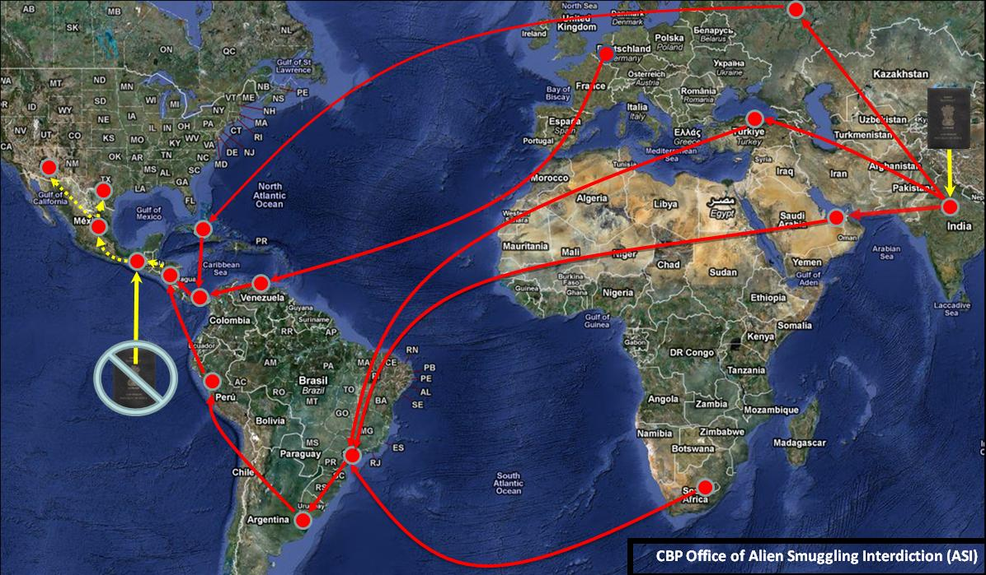
Rutas de tráfico de migrantes del sur de Asia
4
Notes:
4

Slide 5
Encuentros con ciudadanos del África Oriental
Se encontró a pocas personas, en comparación con el número de ciudadanos del sur de Asia que se encontraron
No hay incrementos alarmantes: el número de personas encontradas ha bajado desde 2010

Slide 6
Rutas de tráfico de migrantes del África Oriental

Slide 7
Estrategia de mitigación
Identificar el potencial para desbaratar los flujos de migración ilegal y ejercer presión sobre ellos en diferentes etapas del proceso de migración
Origen
Países de tránsito iniciales
Países de tránsito en Sudamérica y Centroamérica
Detención en Norteamérica

Slide 8
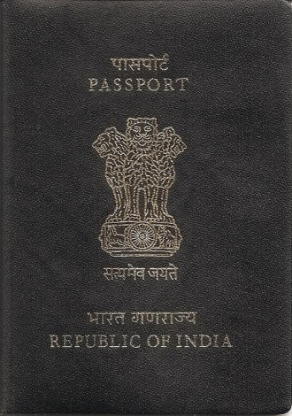
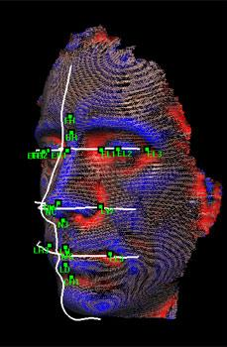
Manejo de identidad
El manejo de identidad es un componente clave en la lucha contra el movimiento ilegal de personas de cualquier nacionalidad y las actividades de criminales o terroristas.
Recolección de información biométrica y biográfica en las etapas más tempranas que sea posible del proceso de migración.
Compartir datos biométricos entre los países de tránsito y de origen permitirá confirmar quiénes son los migrantes y ayudar a repatriar a los viajeros indocumentados.
Notes:
Photograph is Rear Admiral Olson, USCG, addressing exercise participants at an Southeast Alaska Area Maritime Security Committee meeting.

Slide 9
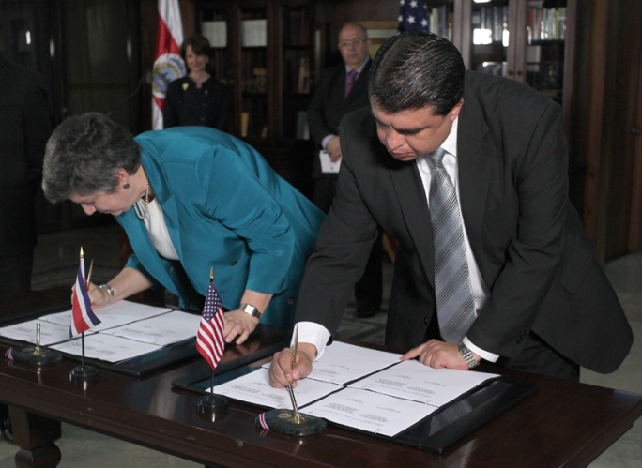
Programas existentes
Sistema avanzado de intercambio de información de pasajeros (APIS, siglas en inglés): intercambio de información entre MOUs
Programa Conjunto de Seguridad (JSP, siglas en inglés)
Unidades de investigación de crimen transnacional (TCIU, siglas en inglés)
Capacitación y asistencia técnica a través de CARSI
Personal del Departamento de Seguridad Nacional ubicado en Centroamérica

